Slide 1
Кафедра «Управление и защита информации»
Учебная дисциплина:
Методы программирования
(МП)
Курс лекций. Раздел «Автоматизация Word»
Сафронов А.И.
Москва – 2024 г.

Slide 2
Создание файла *.docx

Slide 3
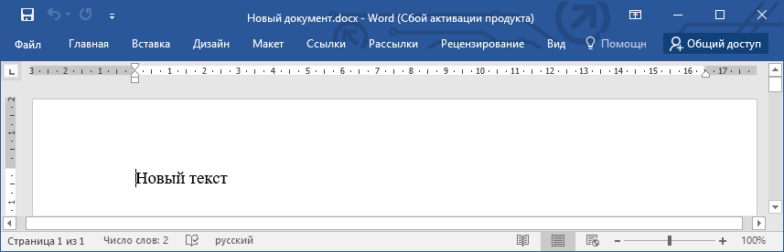
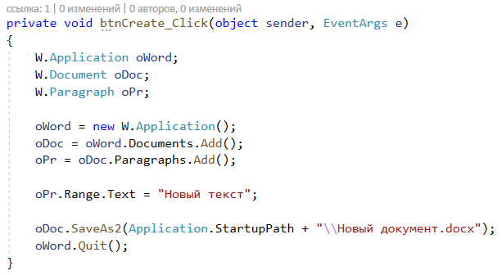
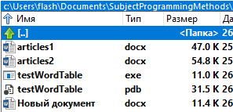
Создание файла *.docx
Создание нового документа с одним абзацем, настроенным по умолчанию.

Slide 4
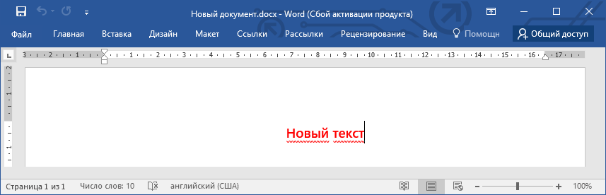
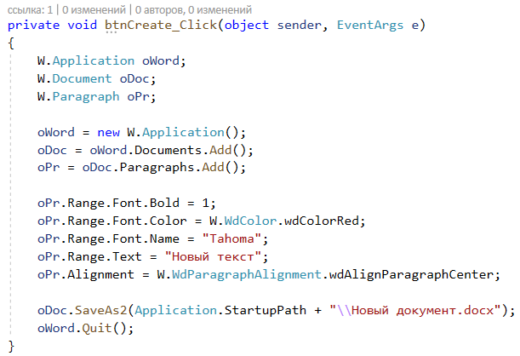
Создание файла *.docx
Создание нового документа с одним абзацем с авторскими настройками.
Жирный шрифт
Красный цвет
Семейство
шрифта
Выравнивание по центру

Slide 5
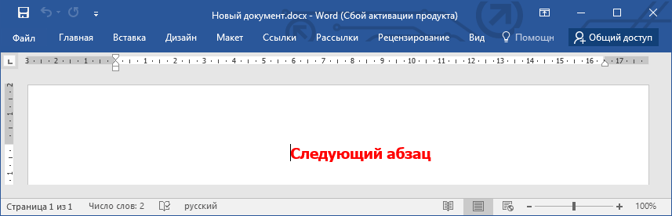
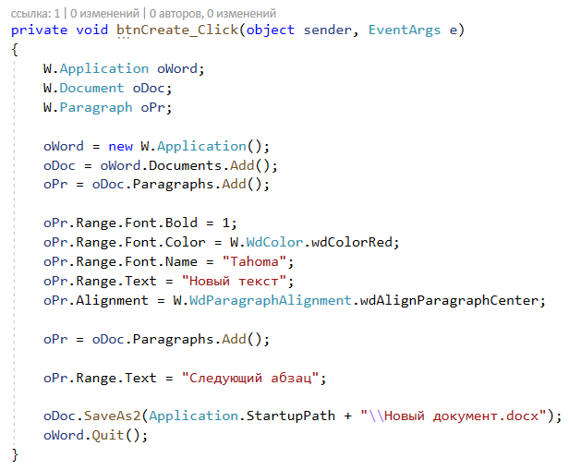
Создание файла *.docx
Некорректный переход к новому абзацу.

Slide 6
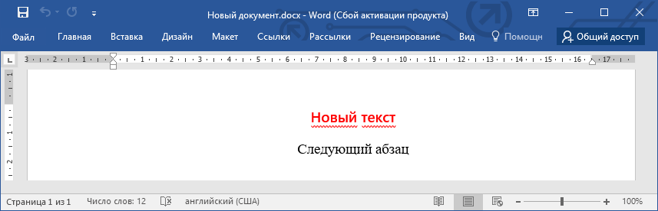
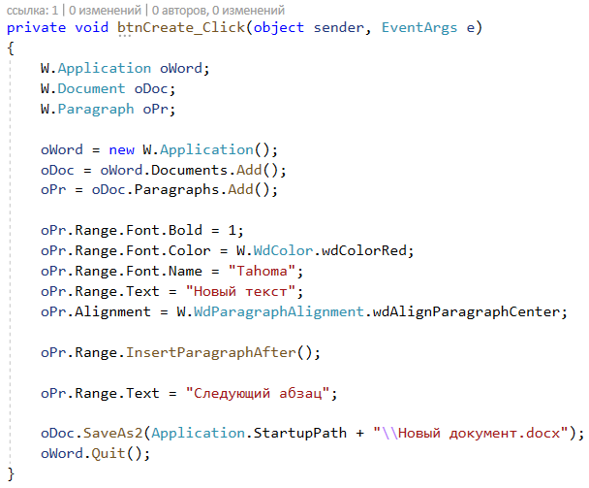
Создание файла *.docx
Корректный переход к новому абзацу.
Настройки, применённые к абзацу, переносятся в новый абзац.
Настройки диапазона не сохраняются.
Вставка абзаца вслед за текущим.

Slide 7
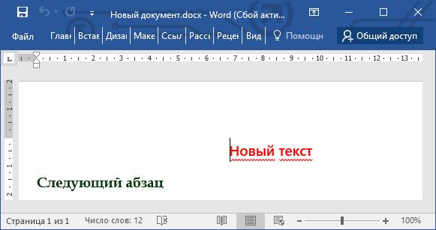
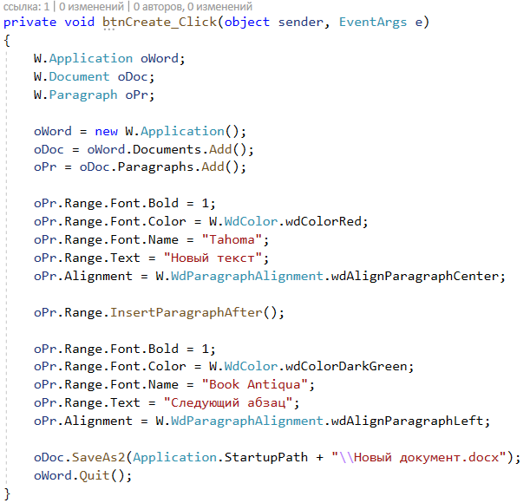
Создание файла *.docx
Настройка абзацев выполняется независимо.

Slide 8
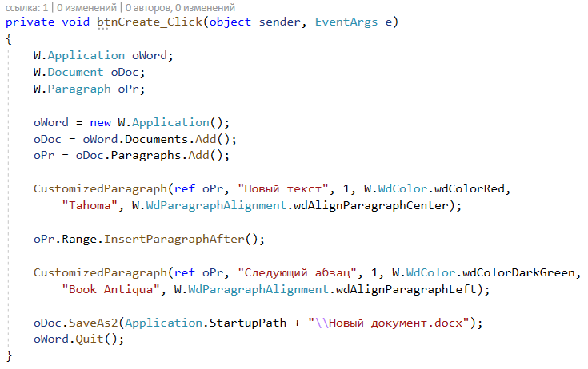
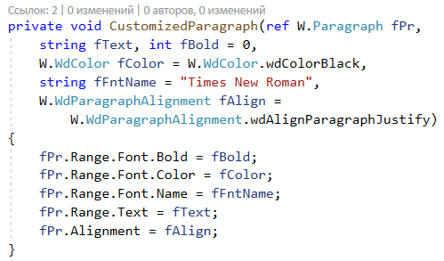
Создание файла *.docx
Если для абзацев перенастраивается один и тот же набор параметров, то
рационально обособить их в отдельный нетипизированный метод.

Slide 9
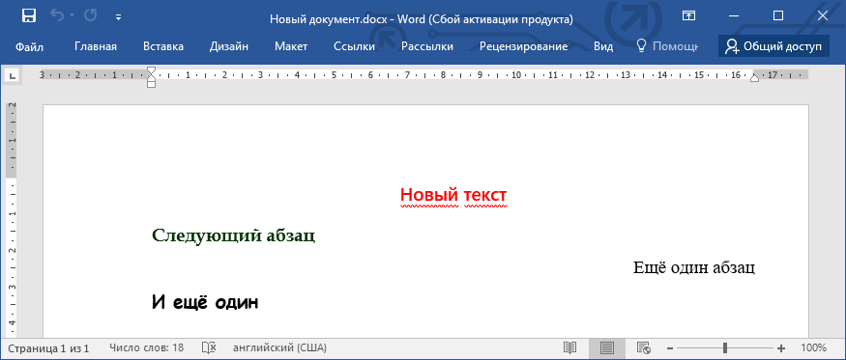
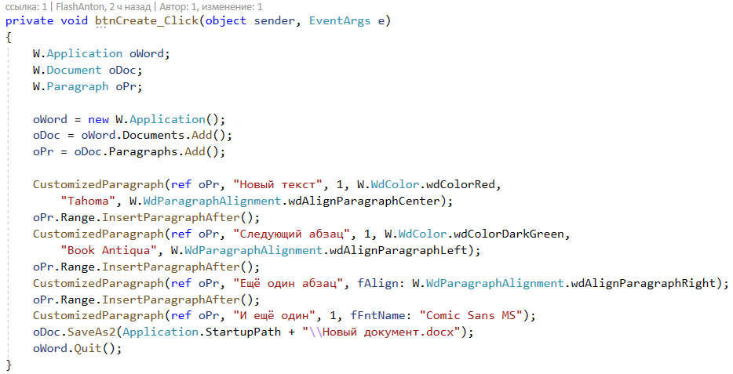
Создание файла *.docx
Более гибким метод станет, если организовать опциональные параметры.

Slide 10
Метод настройки параметров страницы

Slide 11
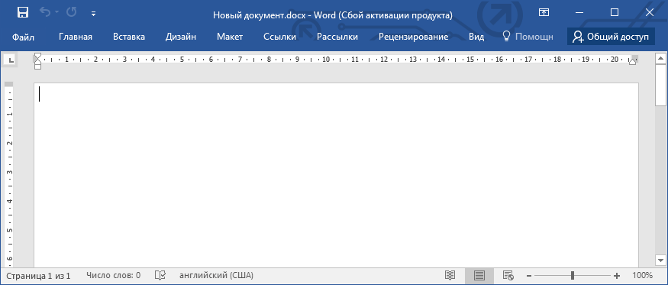
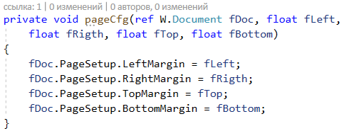
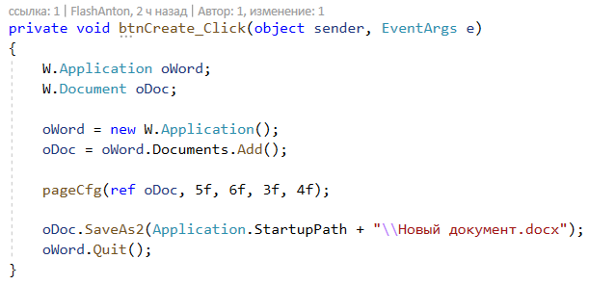
Метод настройки параметров страницы
Попытка передачи значений отступов, полагая их измеряемыми в сантиметрах.

Slide 12
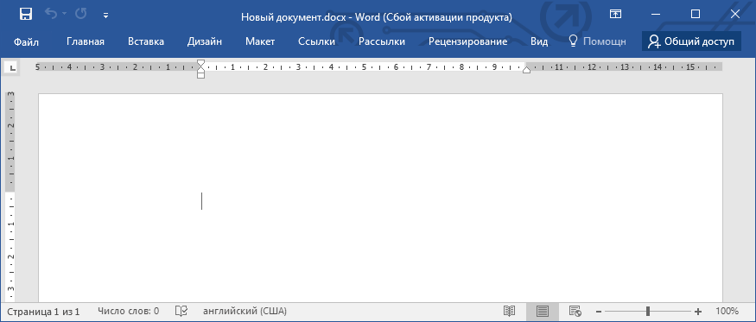
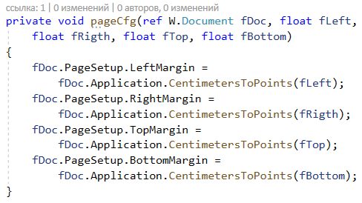

Метод настройки параметров страницы
Конвертация входных значений отступов из сантиметров в пункты.

Slide 13
Обработка исключений

Slide 14
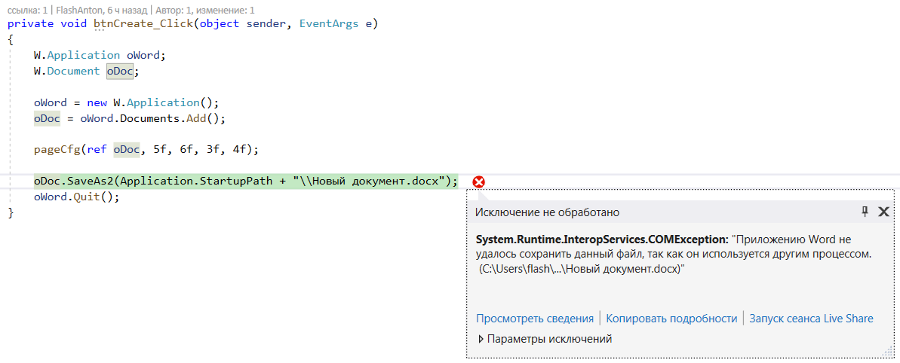
Обработка исключений
В некоторых случаях можно забыть об открытом документе Word при попытке его перезаписи. Череда этих событий приведёт к исключению вида, что
небезопасно для работы приложения – можно потерять данные.

Slide 15
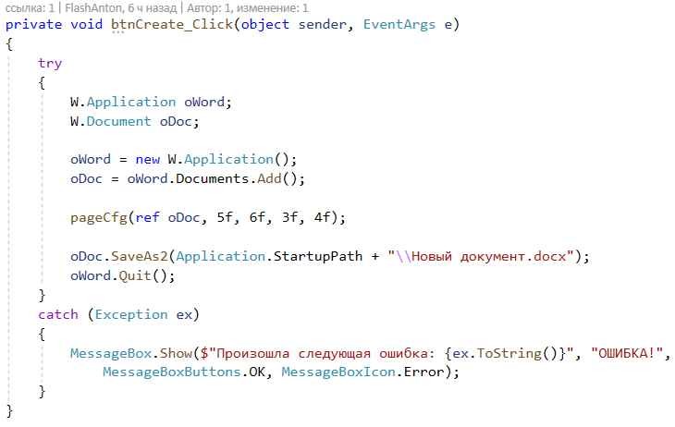
Обработка исключений
Фрагменты кода, взаимодействующие со внешними источниками информации принято обёртывать в оператор отлова исключений try … catch … finally.

Slide 16
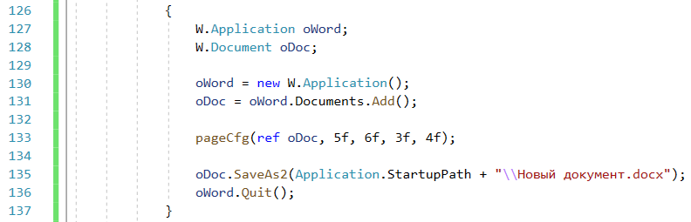
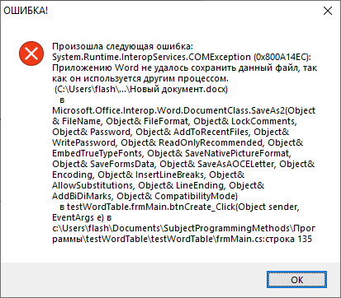
Обработка исключений
Передача сообщения о месте возникновения исключения в коде в диалоговое окно бывает сподручна, поскольку позволяет локализовать строку для выбора места останова при отладке.

Slide 17
Настройка кареток табуляции

Slide 18
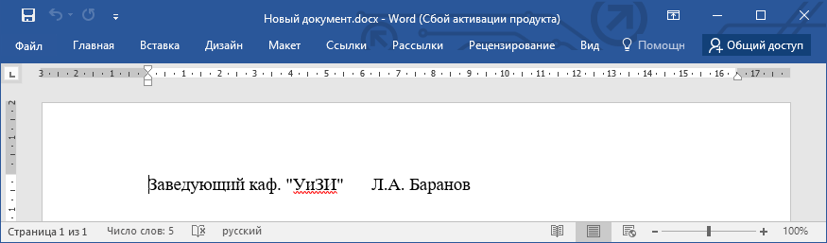
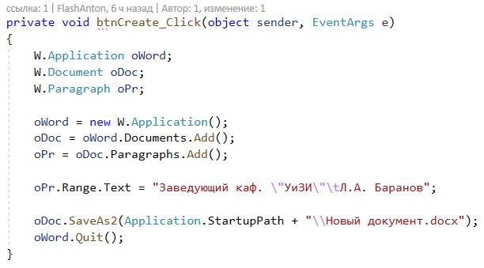
Настройка кареток табуляции
Если в строке не предусмотрены настройки табуляции, то выставленная по умолчанию строковая директива табуляции \t обуславливает отступ от предыдущего текста в несколько пробелов.

Slide 19
Настройка кареток табуляции
При планировании разметки важно обращать внимание на плановые значения сдвига элемента управления. В данном случае – это 16,5 см от ползунка отступа текста от левой границы страницы.

Slide 20
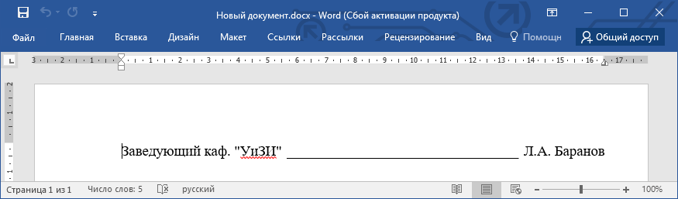
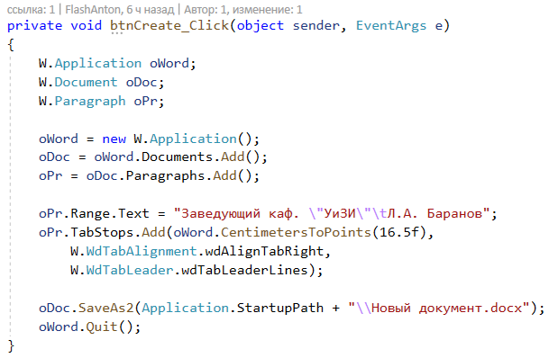
Настройка кареток табуляции
Настройка каретки табуляции.

Slide 21
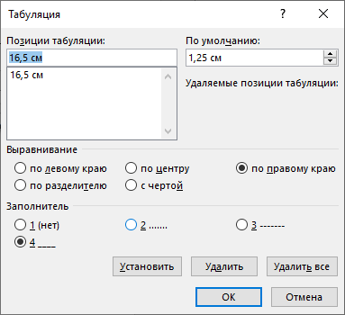

Настройка кареток табуляции
Соответствие параметров каретки табуляции.

Slide 22
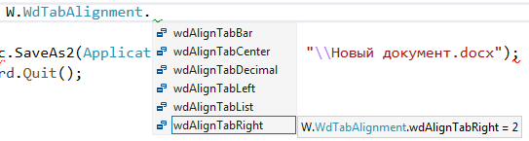
Настройка кареток табуляции
Соответствие параметров каретки табуляции.

Slide 23
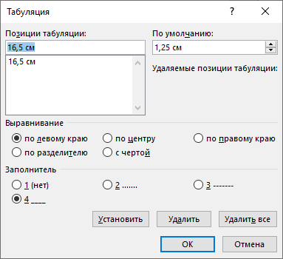
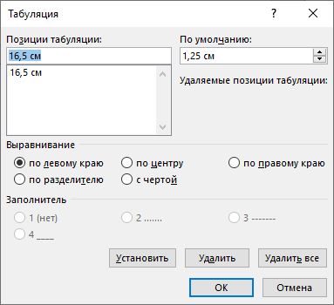
Настройка кареток табуляции
Соответствие параметров каретки табуляции.

Slide 24
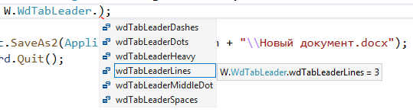
Настройка кареток табуляции
Соответствие параметров каретки табуляции.

Slide 25
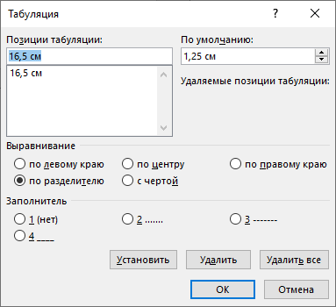
Настройка кареток табуляции
Скрытые: точки посередине.

Slide 26

Настройка кареток табуляции
Скрытые: более жирное подчёркивание.

Slide 27
Формирование таблиц в Word
программным способом

Slide 28
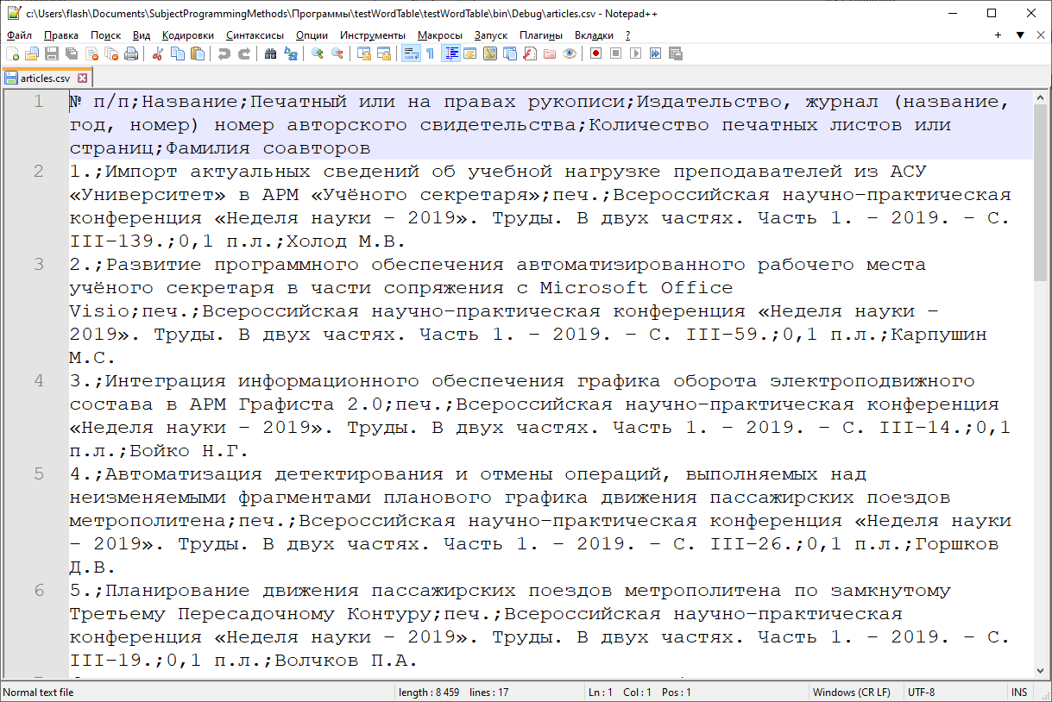
Форматирование таблиц
Дан текстовый файл формата csv.

Slide 29
Форматирование таблиц
Первую строку файла занимает шапка таблицы.

Slide 30
Форматирование таблиц
В последующих записаны публикации по шаблону с разделителем «;».

Slide 31
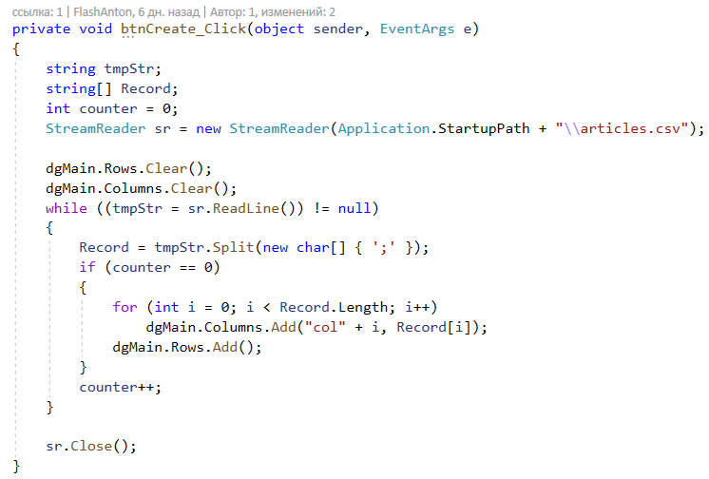
Форматирование таблиц
Строковый метод Split() создаёт строковый массив по указанному разделителю (в рассматриваемом случае – это «;»).

Slide 32
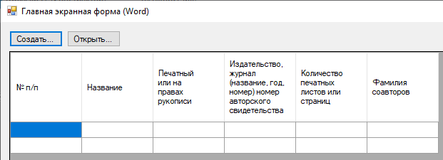
Форматирование таблиц
Выполняется разбор шапки таблицы.

Slide 33
Форматирование таблиц
Добавляется строка сетки электронной таблицы.

Slide 34
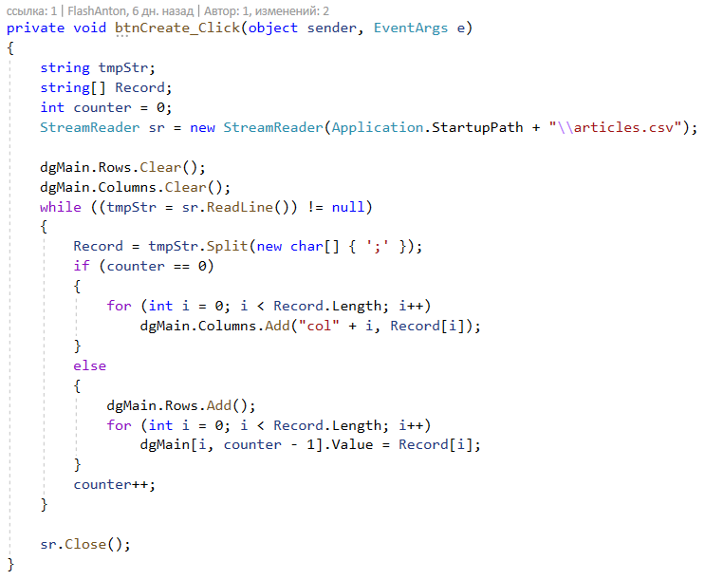
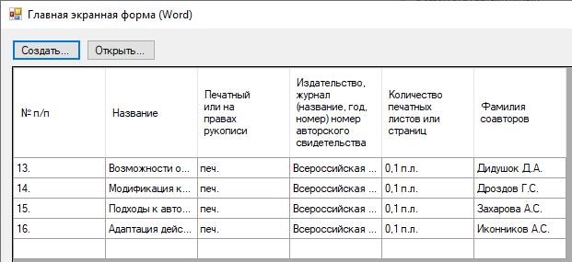
Форматирование таблиц
Построчный вывод данных в сетку электронной таблицы.

Slide 35
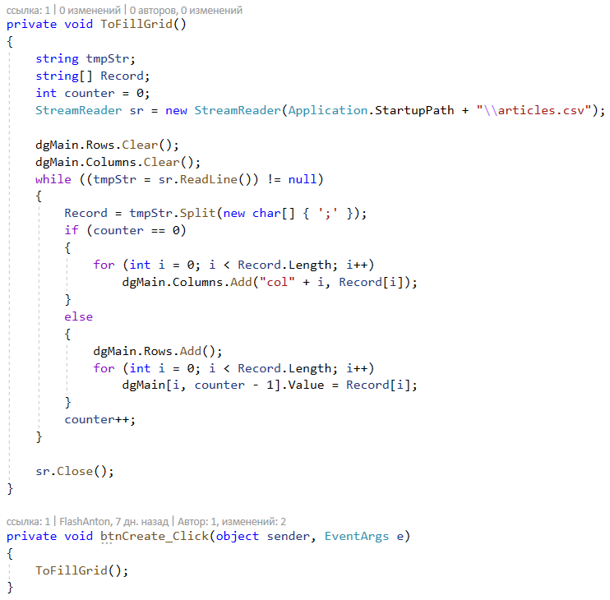
Форматирование таблиц
Обособлен метод как решение первой части задачи составления таблицы.

Slide 36
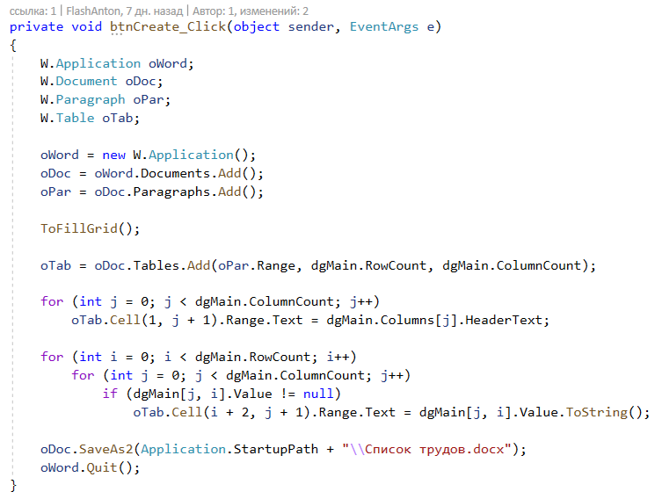
Форматирование таблиц
Метод работает как промежуточный этап формирования Word таблицы.

Slide 37
Форматирование таблиц
Создаётся новая Word таблицы с известным количеством строк и столбцов. Предварительно созданный абзац выступает в качестве поставщика диапазона.

Slide 38
Форматирование таблиц
Формируется шапка таблицы.

Slide 39
Форматирование таблиц
Таблица заполняется содержимым.

Slide 40
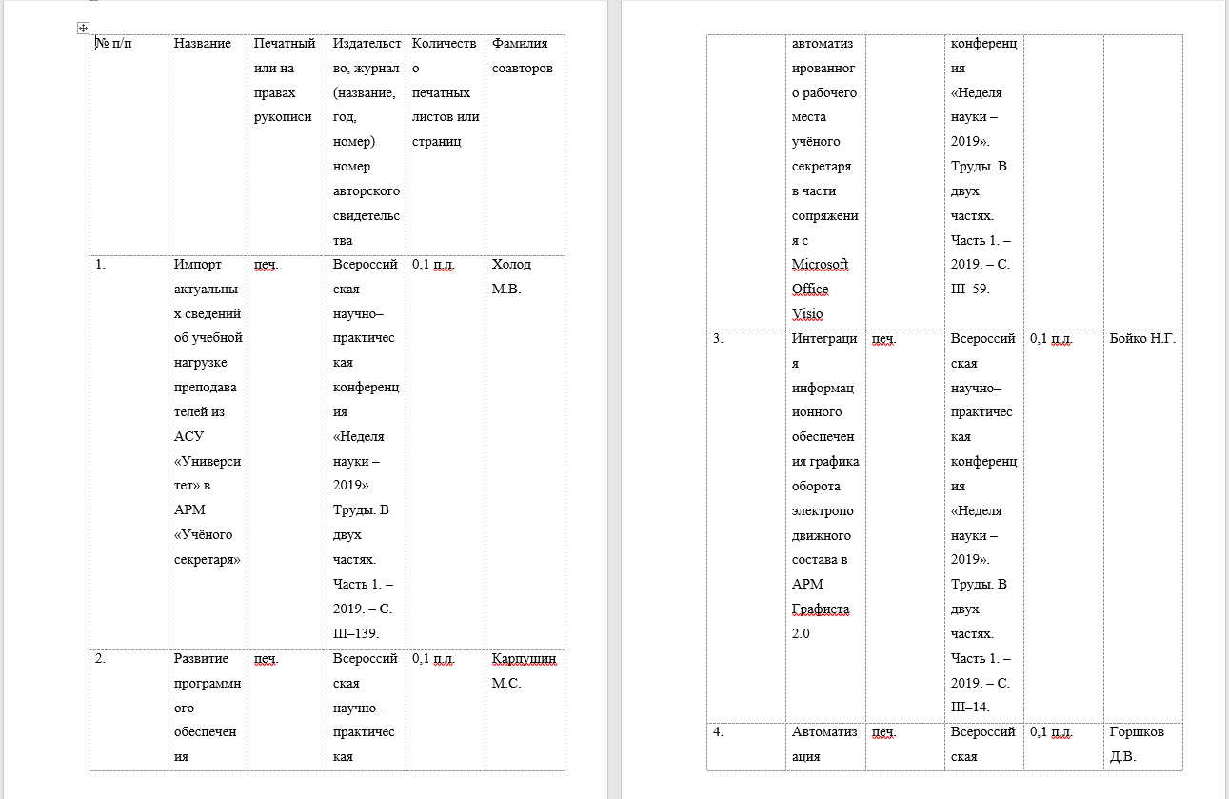
Форматирование таблиц
Результат создания и заполнения таблицы Word, отформатированной по умолчанию.

Slide 41
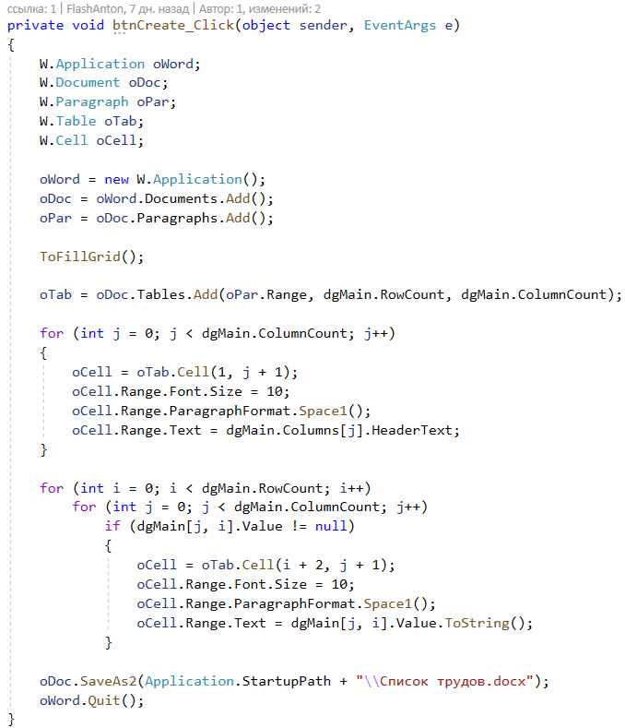
Форматирование таблиц
Применение оформления к диапазонам внутри ячеек таблицы с содержимым.

Slide 42
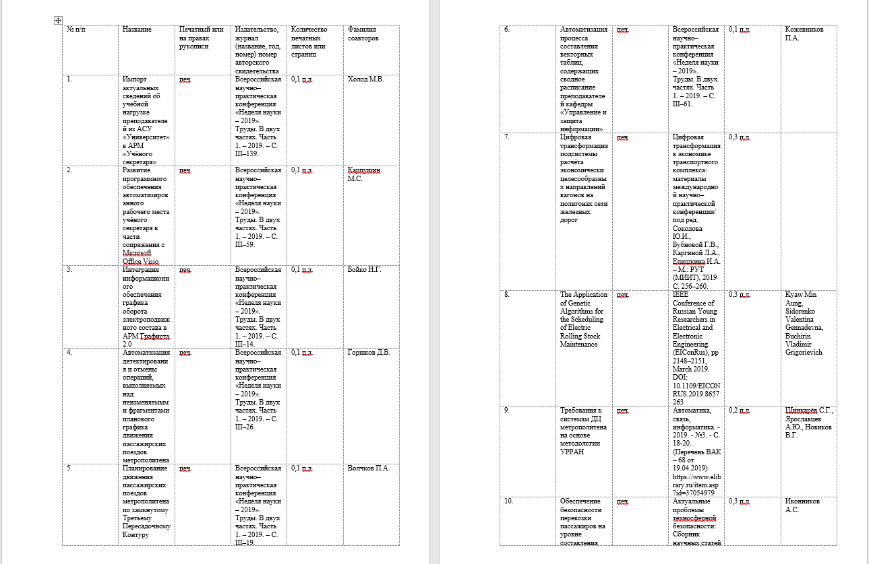
Форматирование таблиц
Стилистически переформатированное содержимое таблицы.

Slide 43
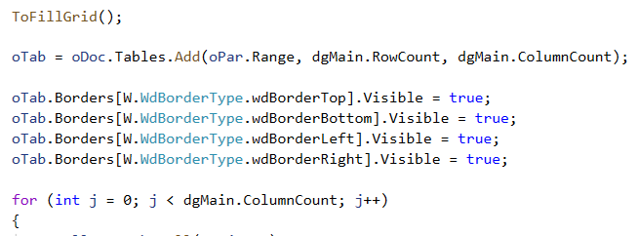
Форматирование таблиц
Вслед за созданием таблицы настраиваются её внешние границы.

Slide 44

Форматирование таблиц
Применённое форматирование – видимая внешняя рамка таблицы.

Slide 45
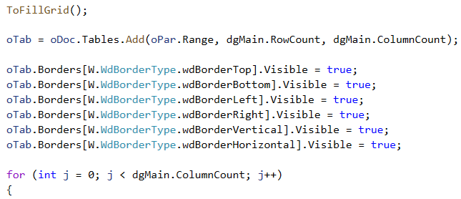
Форматирование таблиц
Добавление внутренних видимых границ таблицы – горизонталей и вертикалей.

Slide 46
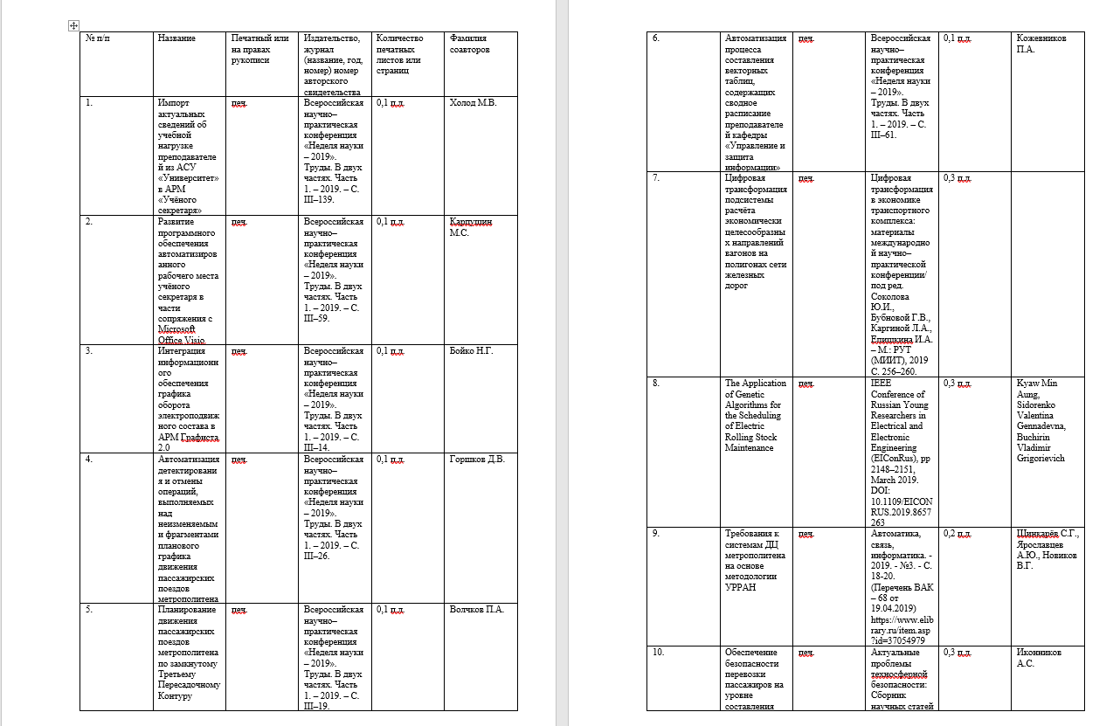
Форматирование таблиц
Полное обрамление содержимого таблицы.

Slide 47
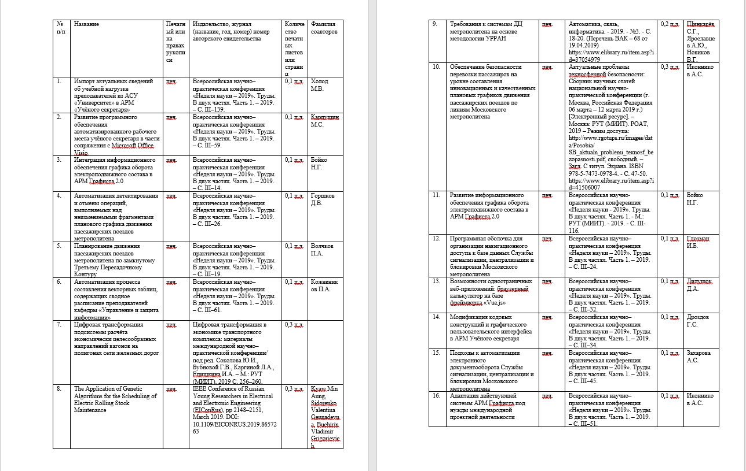
Форматирование таблиц
Визуальное определение рациональных значений для ширины каждого столбца (форматирование вручную для поиска приемлемых значений).

Slide 48
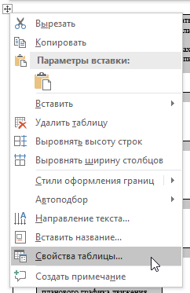
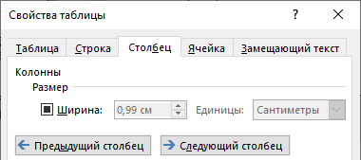






Форматирование таблиц
Получение численных значений для ширины каждого столбца.

Slide 49

Форматирование таблиц
Размещение в массиве значений ширины столбцов и присвоение этих значений столбцам таблицы через конвертацию из сантиметров в точки.

Slide 50
Форматирование таблиц
Результат автоматизированного составления идентичен выполненной ранее корректировке вручную.

Slide 51
Старая схема создания документа Word программным способом

Slide 52

Работа с Word программным способом
1. Обобщённая конструкция для работы с Word может быть записана следующим образом:
а) в разделе объявления используемых модулей using прописать
System.Reflection;
он необходим для обращения к Missing (отсутствующему параметру);
б) создать объект под отсутствующие параметры Word
object ObjMissing = Missing.Value;
в) разместить блок отлова ошибок try … catch … finally …
г) попробовать создать переменную под приложение Word (подложка)
Word._Application ObjWord = new Word.Application();

Slide 53
Работа с Word программным способом
1. Обобщённая конструкция для работы с Word может быть записана следующим образом:
д) создать процедуру, в которую в качестве параметров необходимо передавать Word-приложение и отсутствующее значение;
е) закрыть Word-приложение методом Quit();
ж) в разделе catch вызвать побуждающее сообщение на случай возникновения непредвиденной ошибки в процессе работы с Word.

Slide 54

Работа с Word программным способом
Пониманию процесса создания приложения Microsoft Office Word может способствовать следующая иллюстрация:

Slide 55

Работа с Word программным способом
Пониманию процесса создания документа Microsoft Office Word может способствовать следующая иллюстрация:

Slide 56
Работа с Word программным способом
Создание нового параграфа / абзаца текста как объекта реализуется посредством:
то есть сначала указывается объект-диапазон (ObjRange), который находится по скрытой закладке (Bookmark), заданной по умолчанию в самом конце документа Microsoft Office Word. Эта закладка называется «\\endofdoc» (конец документа) и для удобства использования её рационально записать в строковую переменную с аналогичным именем EndOfDoc.
Новый параграф/абзац добавляется методом Add() в документ Microsoft Office Word (ObjDoc), как его содержимое (Content), как один из абзацев (Paragraphs) в выделенном диапазоне (ObjRange).

Slide 57
Работа с Word программным способом
Процедура, в рамках которой документ Word наполняется содержимым, может, в общем виде, быть представлена следующей конструкцией:
а) создаётся объект, хранящий закладку, которой отмечено окончание документа Word
object EndOfDoc = “\\endofdoc”;
б) для экономии ресурсов Word-приложение делается невидимым
ObjWord.Visible = false;
в) в Word-приложении создаётся новый документ
Word._Document ObjDoc = ObjWord.Application.Documents.Add();
г) созданный документ активируется (включается в работу)
ObjDoc.Activate();
д) создаётся объект, отвечающий за выбранную область документа. В нём необходимо разместить рабочий диапазон документа Word, находящийся в конце
object ObjRange = ObjDoc.Bookmarks.get_Item(ref EndOfDoc).Range;
при необходимости перейти к новому абзацу с текстом конструкция прописывается повторно, но уже без объявления типа object;

Slide 58
Работа с Word программным способом
Процедура, в рамках которой документ Word наполняется содержимым, может, в общем виде, быть представлена следующей конструкцией:
е) в указанной рабочей области создаётся новый абзац
Word.Paragraph ObjParagraph = ObjDoc.Content.Paragraphs.Add(ref ObjRange);
ж) для размещения в абзаце какого-либо текста прописывается
ObjParagraph.Range.Text = “Какой-либо текст”;
з) выполняется сохранение файла (например, в той же директории, где размещён исполняемый (exe) файл)
ObjDoc.SaveAs(Application.StartupPath +
@”\” + Name + “.docx”);
и) закрыть документ Word
ObjDoc.Close();
В переменную Name в любой удобный момент времени, предшествующий сохранению, необходимо ввести название файла, который будет записан.

Slide 59
Пример работы с абзацами

Slide 60


Пример работы с абзацами
Процедура для вставки нужного количества отступов перед абзацем:
Процедура для вставки нужного количества отступов после абзаца:

Slide 61


Пример работы с абзацами

Slide 62


Пример работы с абзацами

Slide 63


Пример работы с абзацами

Slide 64


Пример работы с абзацами

Slide 65
Пример работы с таблицами

Slide 66

Пример работы с таблицами

Slide 67

Пример работы с таблицами

Slide 68

Пример работы с таблицами

Slide 69

Пример работы с таблицами

Slide 70
Пример создания разрыва страницы

Slide 71

Пример разрыва страницы

Slide 72
Полезные настройки при работе с Word

Slide 73



Настройки страницы
После того, как документ Word создан и активирован, можно обратиться к его свойству PageSetup.

Slide 74




Настройки страницы
После того, как документ Word создан и активирован, можно обратиться к его свойству PageSetup.

Slide 75



Настройки страницы
После того, как документ Word создан и активирован, можно обратиться к его свойству PageSetup.

Slide 76





Настройки страницы
После того, как документ Word создан и активирован, можно обратиться к его свойству PageSetup.

Slide 77
Пример настройки параметров страницы

Slide 78



Пример настройки параметров страницы
В контексте блока try … catch … finally …
В контексте отдельной процедуры (другие, равные значения)
В числителе размер границ, заданный в сантиметрах,
В знаменателе подобранная (экспериментально) константа для перевода единиц (в C# существует специальный метод для конвертации).

